Slide 1
История России во второй половине XIX века
Серебряный век
Работу подготовила Грон Елена Викторовна
Учитель истории и обществознания
МОБУ гимназия № 76
г.Сочи

Slide 2
Просвещение
Научные, технические, литературные, Краеведческие музеи (Русский в Санкт-Петербурге, собрание русской живописи в Москве)
Библиотеки и читальные залы при земствах, учебных заведениях, музеях
Книгопечатанье ( И.Д.Сытин «библиотека для самообразования»,Ф.Ф.Павленков « Научно-популярная библиотека по естествознанию»)
Вечерние народные университеты (например, им. А. Л. Шанявского в Москве в 1908 г.)
Народные дома (библиотеки, лекции, концерты)
Бесплатные воскресные школы для взрослых
Рабочие курсы

Slide 3
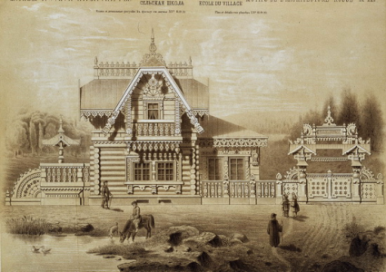
Образование
Начальное (государственные, земские, церковно-приходские школы)
Среднее (гимназии и реальные училища)
Высшее (120 университетов и институтов, в них обучалось 130 тысяч студентов
Грамотность населения повысилась: с 6 % в 60-х гг. XIX в. До 30% в начале XX в.

Slide 4
 | Ученые | Труды и экспедиции
История | С. М. Соловьев В.О. Ключевский П.Н. Милюков | «История России с древнейших времен» «Курс русской истории» Работы по истории России XVIII-XIX
География | Н.М.Пржевальский Н.Н. Миклухо- Маклайн | В центральную Азию В Юго-Восточную Азию, Австрию, Океанию.
Философия | В.С.Соловьев Н.А,Бердяев П.А.Флоренский | «Оправдание добра» «Философия свободы» «Столп и утверждение истины»
Гуманитарные науки

Slide 5
 | Ученые | Изобретения Исследования
Биология Медицина | К.А. Тимирязев И. И. Мечников И. П. Павлов | Физиология растений Фагоцитарная теория иммунитета Учение о Высшей нервной деятельности и физиологии пищеварения
Физика Механика | К.Э. Циолковский Н. В. Жуковский А. С. Попов | Ракетодинамика «отец русской авиации» Радио
Математика | П. Л. Чебышев С.В. Ковалевский | Теория чисел Теория вероятности
Химия | Д. И. Менделеев Н.Д. Зеленский | Периодический закон химических элементов Учение об органическом катализе

Slide 6
Литература

Slide 7
Направления | Традиции | Поэты и писатели
Критический реализм | Гуманизм, народность, гражданственность | И.С. Тургенев Н.А. Некрасов Ф.М. Достоевский И.А. Гончаров
Модернизм | Интерес к личности, ее внутреннему миру, культ красоты и экзотики, поиск новых изобразительных средств и форм
Символизм | Художественное выражение по средством символа «вещей в себе» и идей, находящихся за пределами чувственного восприятия | А.А. Блок К.Д. Бальмонт В.Я. Брюсов

Slide 8
Направления | Традиции | Поэты и писатели
Акмеизм | Освобождение поэзии от символических порывов к «идеальному», от многозначности и текучести образов, усложнённый метафоричности, возврат к материальному миру, к стихии «естества», точному значению слова | Н.С.Гумелев А.А.Ахматова О.Э. Мандельштам
Футуризм | Стремление создать искусство будущего: отрицается традиционная культура, культивируется урбанизм, сочетается документальный материал и фантастика, разрушается естественный язык | В.В.Хлебников В.В.Маяковский Саша Черный

Slide 9
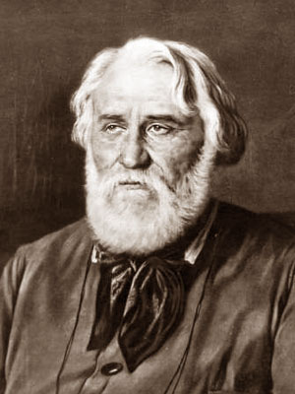
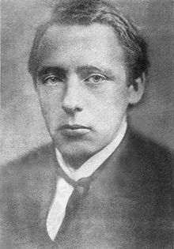
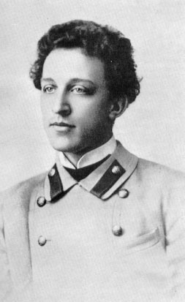
А.А. Блок
И.С. Тургенев
В.В.Хлебников

Slide 10


Музыка

Slide 11
«Могучая кучка»
М. А. Балакирев
(1836-1910)
Увертюра на темы трех русских песен, симфонические поэмы «Тамара», «Русь», «В Чехии», романсы, сборник русских народных песен
М.П. Мусоргский
(1839 – 1881)
Оперы «Борис Годунов», «Хованщина», «Сорочинская ярмарка», цикл «Картинки с выставки», песни «Калистрат».

Slide 12
Опера «Князь Игорь»,» 2-ая богатырская симфония», песни вокальной лирики
А.П. Бородин
(1833-1887)
15 опер : «Псковитянка», «Майская ночь», «Снегурочка», «Садко», «Золотой петушок»
Н.А. Римский- Корсаков
(1844- 1908)
Оперы «Сын мандарина», «Вильям Ратклиф», романсы, музыкальная картина.
Ц. А. Кюи
(1835-1918)

Slide 13
А.Г. Рубинштейн
1859- русское музыкально общество
М.А. Балакирев
Г.Я.Ломакин
1860-е гг. : бесплатная музыкальная школа
Консерватории в Москве, Петербурге, Одессе, Киеве и д.р.

Slide 14
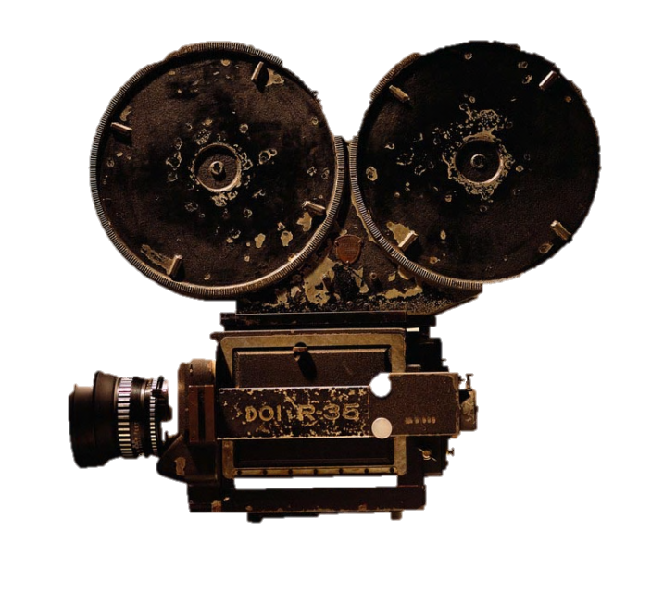


Кино

Slide 15
1896 | Первая демонстрация кинофильмов в Москве и Санкт-Петербурге | Известные деятели Режиссер Я. А. Портазанов Актеры: Вера Холодная Иван Мозжухин
1913 | 30 кинофильмов
1908 | Игровая картина «Сетенька Разин»
1911-1912 | Полнометражная лента «Оборона Севастополя»

Slide 16
Архитектура

Slide 17
Стили | Архитектор | Здания
Архитектурная эклектика (смешение стилей) | А.И. Резанов | Дворец в кв.Владимира Александровича в Санкт –Петербурге
Русский стиль | В.О. Шервуд Д.Н. Чичагов А.Н.Померанцев | Исторический музей Городская дума Верхние торговые ряды
Нерусские | А.В.Щумев | Казанский вокзал
Неоклассицизм | И.И.Рерберг И.В.Жолтовский | Киевский вокзал Музей ИЗО Госбанк

Slide 18
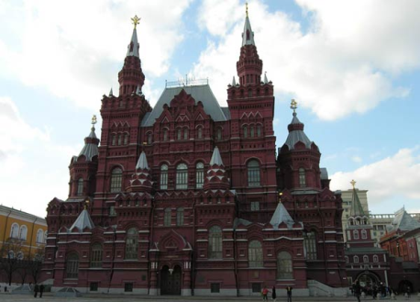
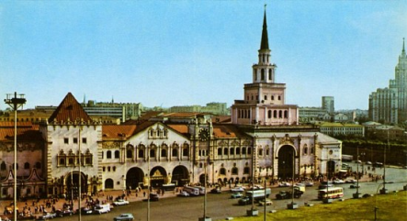
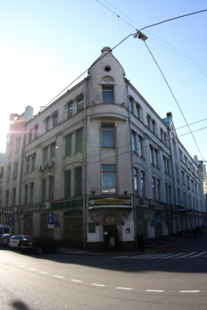
казанский вокзал А. В. Щусев
Исторический музей В. О. Шервуд
музей изобразительных искусств И. И. Рерберг

Slide 19
Скульптура
«Иван Грозный»
«Ермак» «Петр I»
«Нестор-летописец»
М.М. Антокольский
М.О. Микешин
Памятники : «Тысячелетие России» в Новгороде, Екатерине II в Петербурге и Екатеринодаре, Б.Хмельницкому в Киеве
А.М.Опекушин
Памятник А.С.Пушкину

Slide 20
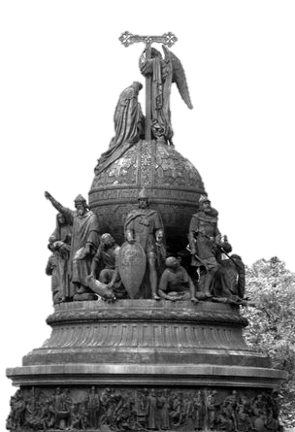
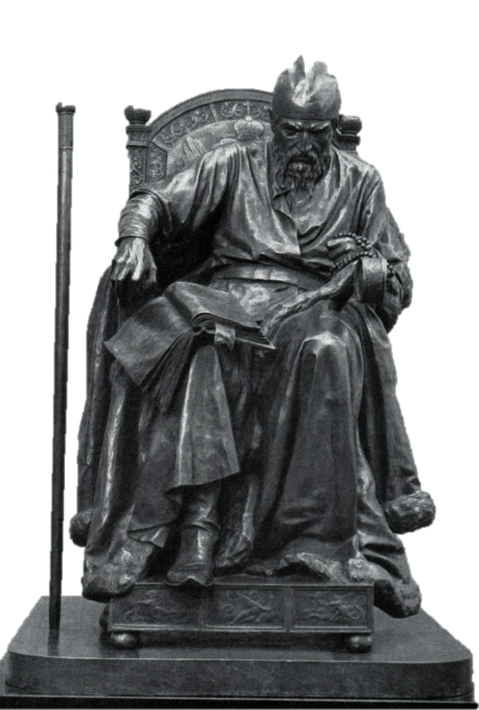
«Иван Грозный»
М.М. Антокольский
«Памятник тысячелетие России»
М.О.Микешин

Slide 21
Направление | Принципы | Художники
Реализм | Объективное отражение существенных сторон жизни Воспроизведение типичных характеров Интерес к проблеме «личность и общество» | И.Н.Крамской Г.Г. Мясоедов В.Г.Перов Члены «Артели»
Импрессионизм | Стремление запечатлеть реальный мир в его подвижности и изменчивости Новые приемы использования красок для получения зрительного эффекта | К.А.Коровин И.И.Левитан

Slide 22
Направление | Принципы | Художники
Объединение «Мир искусства» | Индивидуализм, свобода искусства от социальных и политических проблем. Главное- красота и традиции русской национальной красоты | А.Н. Бенуа И. Э. Грабарь К. А. Сомов
Авангард | Искусство «чистых» форм и внешней беспредметности | К. С. Малевич М. З. Шагаль Р. Р. Фальк
 | Сочетание русских художественных традиций с новыми изобразительными формами | М. А. Врубель Б. М. Кустодиев И. Я. Билибин

Slide 23
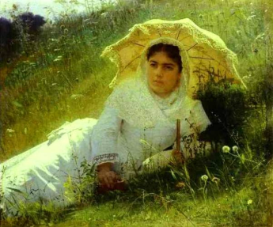
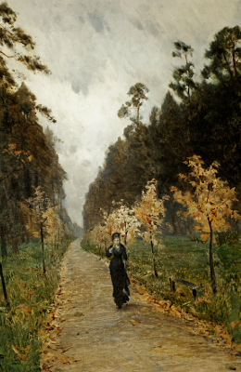
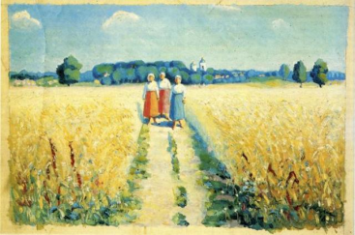
«Женщина с зонтиком»
Иван Крамской
Три женщины на дороге - Казимир Малевич.
Осенний день в Сокольниках.
И.И.Левитан

Slide 24
Значения
Исследования русских ученых были выдающимся в мировой науке ;
Имена русских путешественников были занесены на географическую карту мира;
Русская литература занимала авангардное место в мировой литературе, т.к. отличалась высокими гуманистическими идеалами, гражданственностью, чувством нациольного самосознания, поисками социальной справедливости
В изобразительном искусстве зародились новые художественные формы, которые оказали влияние на развитие мирового искусства
Русская культура получила мировое признание ,и имена выдающихся ее представителей вошли в золотой фонд мира.

